Slide 1

Avaliação de Segurança de Redes sem Fio com Foco em WPS
Universidade Federal do Piauí
Carlos Daniel da Silveira Santos
Orientador: Fredison Muniz de Sousa

Slide 2
Contexto
Com o avanço e o grande aumento dos serviços online, quase todos os computadores e dispositivos móveis estão conectados à grande rede da Internet.
Porém, problemas podem ocorrer seja por próprio descuido do usuário, deixando sua máquina exposta ou por falhas de segurança da rede.

Slide 3
Contexto
Por isso, faz-se necessário o estudo das vulnerabilidades e falhas dos equipamentos de redes, para uma utilização adequada de acordo com o usuário.
O Wi-Fi Protected Setup (WPS), foi introduzido em 2006 e vinha para fornecer uma configuração mais fácil e substituir padrões obsoletos. Apesar de trazer novas funcionalidades, também trouxe consigo algumas vulnerabilidades.

Slide 4
Problema
A segurança é um assunto sempre atual, porém falta informações sobre os estados das redes.
Espera-se que os resultados obtidos neste estudo ajudem o desenvolvido de soluções, por meio de métodos sistemáticos, para segurança de redes.

Slide 5
Trabalhos Relacionados
Para os trabalhos relacionados considerou-se: Objetivos, Ataques Ativos e Ataques passivos.

Slide 6
Trabalhos Relacionados
Trabalhos | Objetivos | Ataques Ativos | Ataques Passivos
Lindell e Lagerholm (2019) | Abordar falhas no padrão WPS. | Não | Sim
Nikolov (2018) | Identificar vulnerabilidades por meio de ataques. | Sim | Sim
Valchanov, Edikyan e Aleksieva (2019) | Localizar vulnerabilidades por meio de uma pesquisa de campo | Não | Sim
Kohlios e Hayajneh (2018) | Abordar todas as possíveis falhas no protocolo WPA2 | Sim | Sim
Kissi e Asante (2020) | Fornecer resultados de falhas por meio de ataques | Sim | Sim
Soares e Moraes (2019) | Realizar uma pesquisa em busca de falhas | Sim | Sim

Slide 7
Objetivo Geral
O objetivo geral deste pré-projeto é levantar dados que mostrem o atual cenário do nível de segurança das redes Wi-Fi no município de Picos do Estado do Piauí (Picos -PI).

Slide 8
Objetivos Específicos
Identificar o perfil das redes Wi-Fi da cidade de Picos;
Demonstrar o atual nível de segurança das redes identificadas;
Criar métodos sistemáticos que auxiliem na segurança das redes Wi-Fi.

Slide 9
Proposta
A proposta visa realizar um estudo de campo, na cidade de Picos-PI, utilizando por meio técnicas de ataques passivos, como a WarDriving.
Após realizado os ataques, será feito um estudo para determinar o atual nível de segurança das redes que foram alvo do ataque.

Slide 10
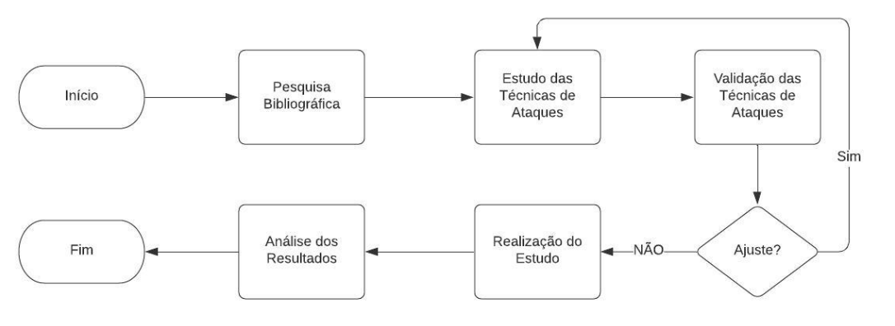
Proposta

Slide 11
Cronograma
Atividades | Mês 1-2 | Mês 3-6 | Mês 7-8 | Mês 9-10 | Mês 11-12
Pesquisa bibliográfica | X | X
Desenvolver técnicas de ataques | X | X
Realizar testes das técnicas |  |  | X
Escrita de artigos científicos |  |  | X | X
Redação da monografia |  |  | X | X
Defesa da monografia |  |  |  |  | X

